Slide 1



Slide 2


移植后一例感染使用依拉环素病例

Slide 3

● 病例简介
摘要
1.独特性：细胞0期，感染重
2.背景：患者移植过程中合并感染

Slide 4
● 患者基础信息
1.人口学信息：11岁
2.主诉：患者确诊为淋巴瘤，为行移植入院
3.既往史：无特殊

Slide 5
● 入院后检查
1.体格检查：
体温最高39.6
2.辅助检查：
胸片，头ct

Slide 6
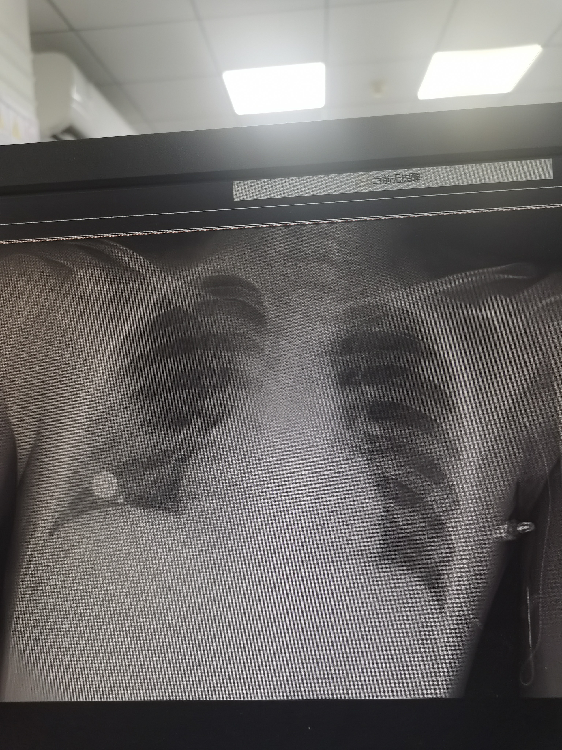
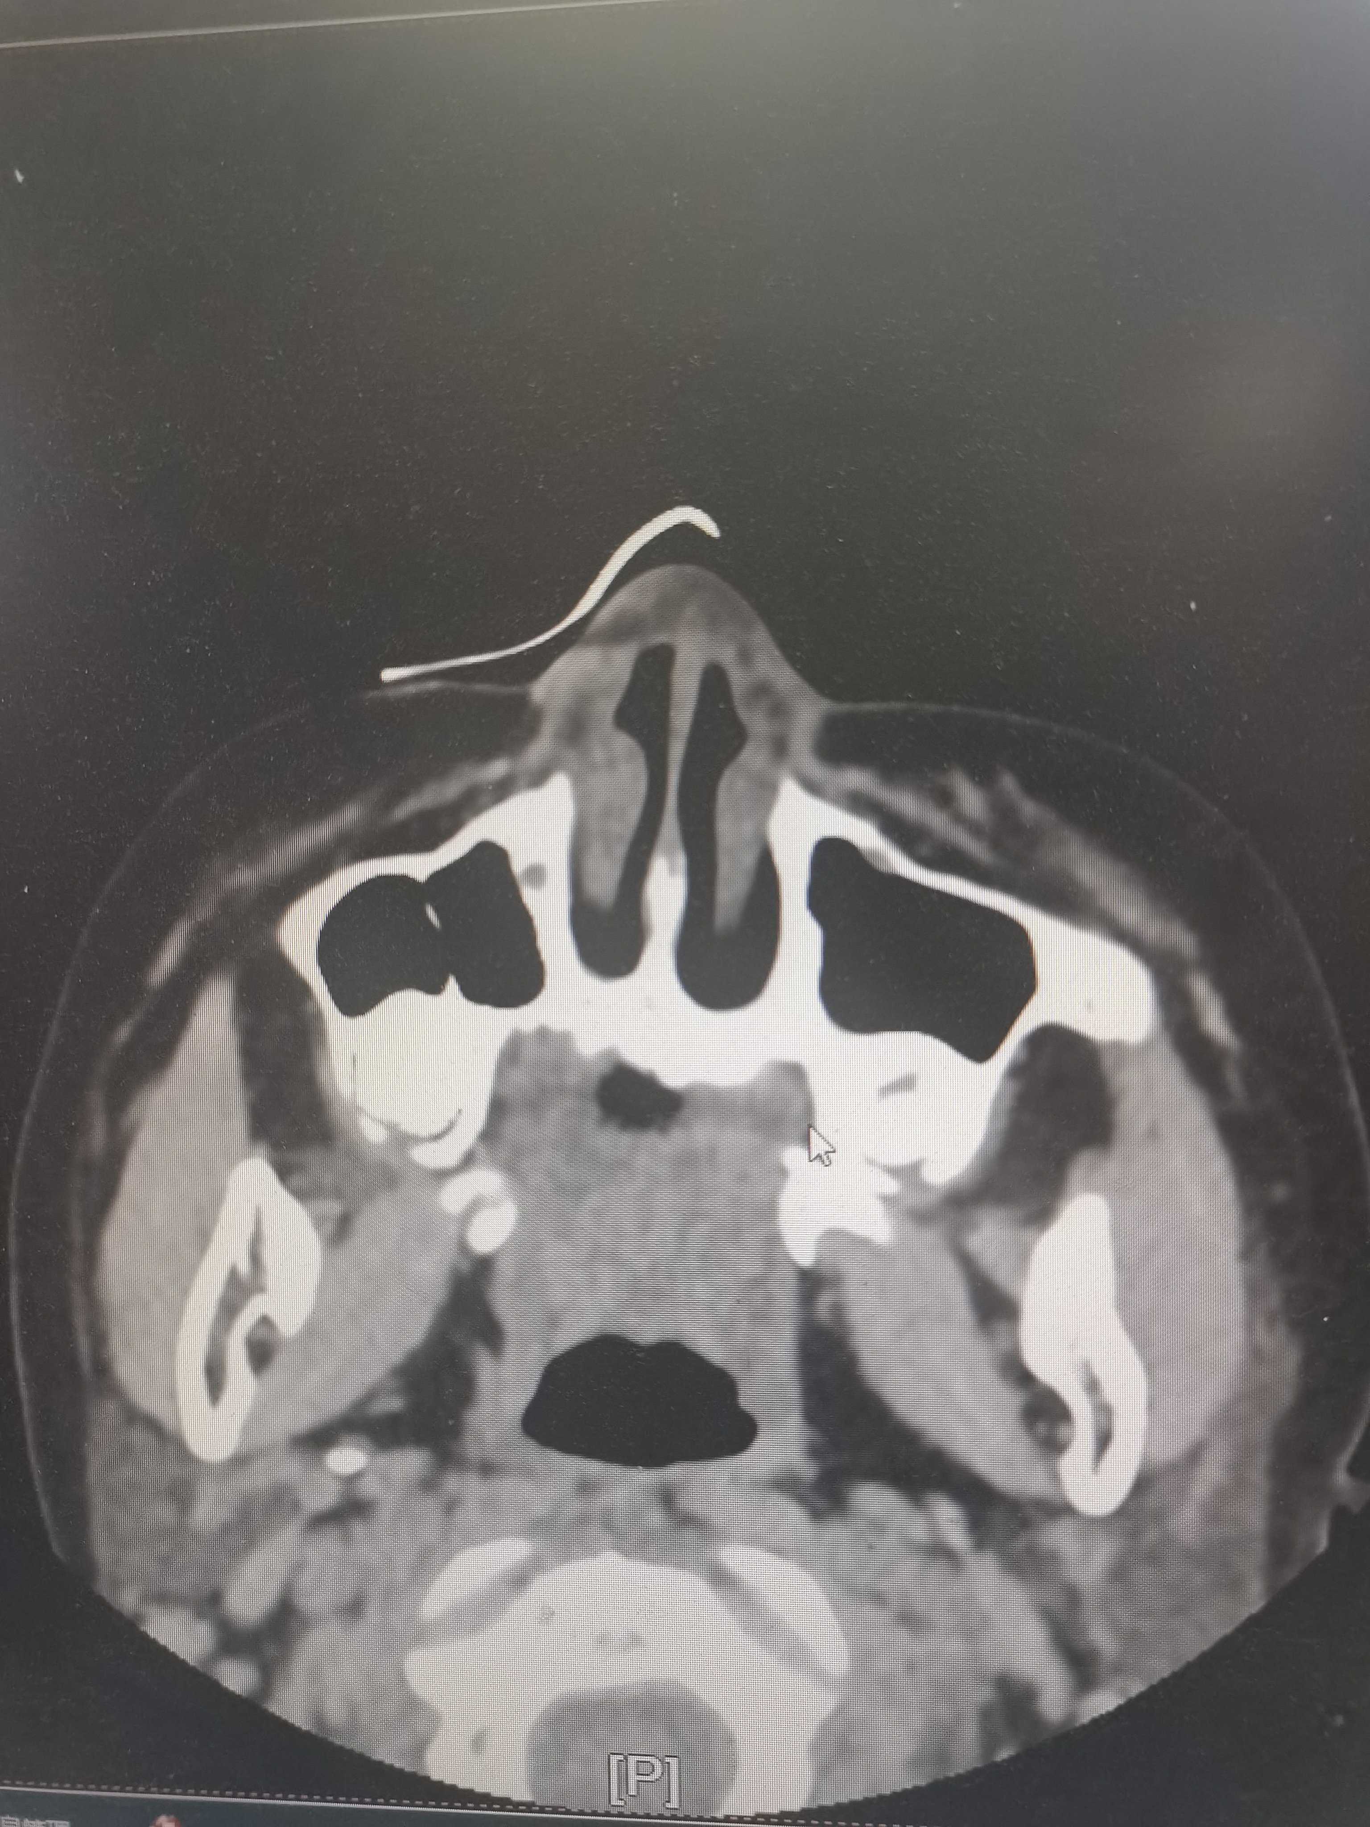
● 入院后检查
3.影像学检查：

Slide 7
● 诊断评估
诊断评估
1.初步诊断：淋巴瘤感染性发热
2.诊断依据：临床
3.鉴别诊断：无特殊

Slide 8
● 治疗过程
1.药物（先给予替加，耐受性不佳，给予依拉环素）
2.手术（无）

Slide 9
● 治疗过程
3.微生物/病理结果（无）
4.方案调整（无调整）
5.指标追踪（体温下降）

Slide 10
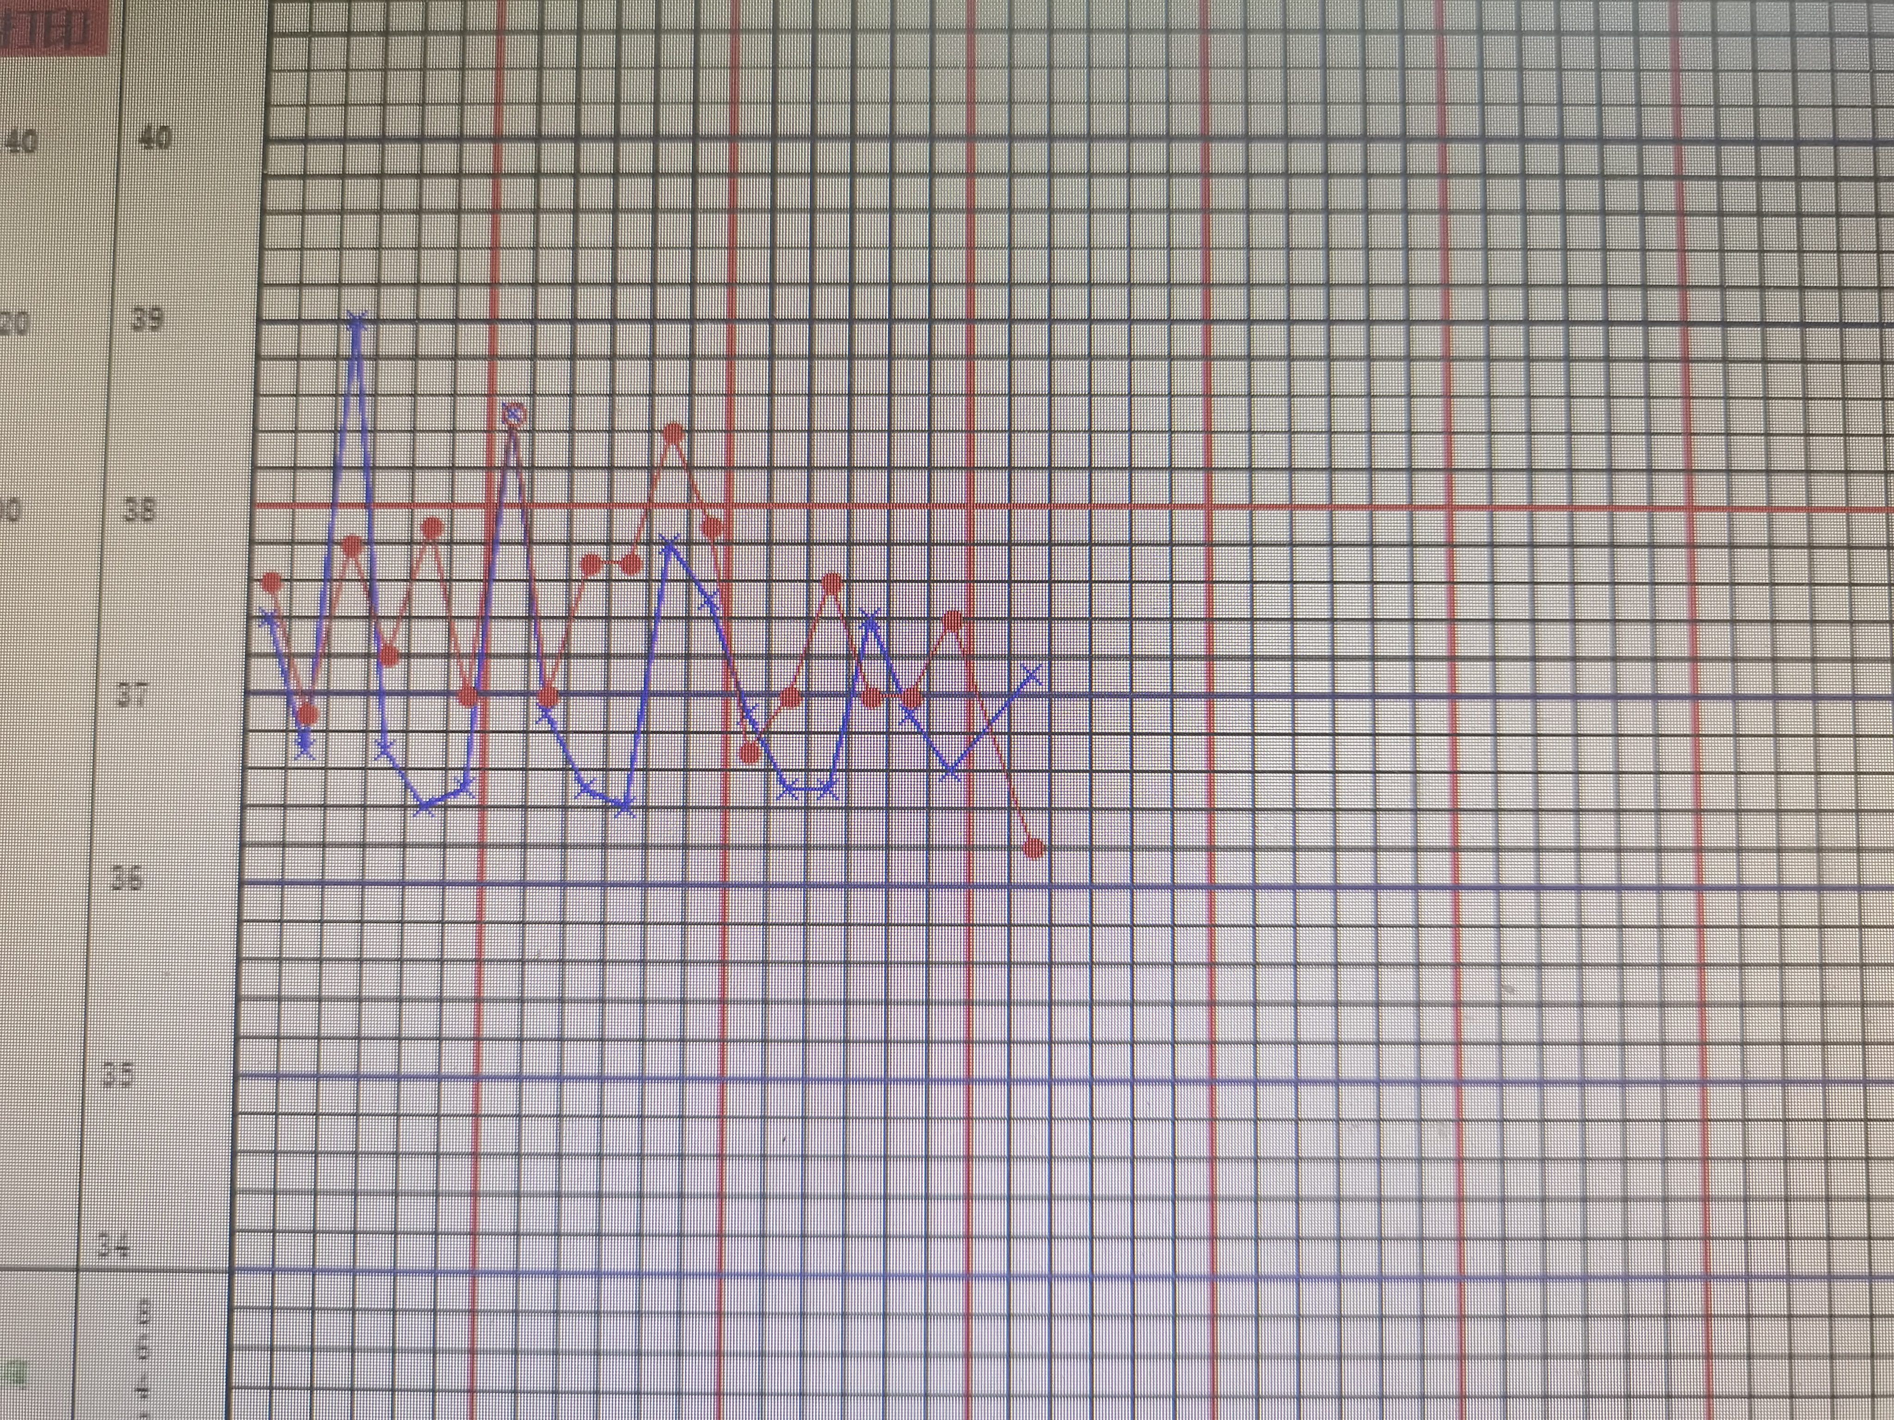
● 治疗过程
3.时间轴记录:(折线图)

Slide 11

● 诊疗体会
1.疗效评价：药物耐受性可
2.局限性：无血培养依据
3.结论：可以

Slide 12
感谢观看
敬请指导

